Slide 1
neraca./laporan posisi keuangan (kas & bank) rekonsiliasi bank
Present By
Wulan Indri Widiar

Slide 2
Tujuan kbm
Mendeskripsikan pengertian rekonsiliasi bank
Menjelaskan tujuan diadakannya rekonsiliasi
Menganalisis sebab-sebab perbedaan nominal kas dan bank
Menyajikan laporan rekonsiliasi

Slide 3
Rekonsiliasi bank
Rekonsiliasi bank adalah menentukan hal-hal yang menimbulkan perbedaan antara pencatatan perusahaan dg laporan rekening koran bank.
Rekonsiliasi bermanfaat untuk mengecek ketelitian pencatatan akun kas dan catatan bank serta untuk mengetahui penerimaan atau pengeluaran yang telah terjadi di bank tetapi belum dicatat oleh perusahaan. Akibatnya terdapat perbedaan antara saldo menurut catatan kas dengan saldo menurut laporan bank.

Slide 4
Kegiatan yang mempengaruhi saldo kas perusahaan
Kegiatan yang mempengaruhi saldo perusahaan
Kegiatan yang akan menambah saldo perusahaan:
Penerimaan yang telah dicatat oleh bank tetapi belum dicatat oleh perusahaan, misalnya: jasa giro, hasil inkaso bank, transfer bank.
Kesalahan perusahaan mencatat pengeluaran perusahaan terlalu besar.
Kesalahan perusahaan mencatat penerimaan perusahaan terlalu kecil.
Kegiatan yang akan mengurangi saldo perusahaan:
Pengeluaran yang sudah dicatat oleh bank tetapi belum dicatat oleh perusahaan, misalnya: biaya adm bank, cek ditempat.
Kesalahan perusahaan mencatat pengeluaran terlalu kecil.
Kesalahan perusahaan mencatat penerimaan terlalu besar.
Setoran cek tidak cukup dana (cek kosong).

Slide 5
Kegiatan yang mempengaruhi saldo kas bank
Kegiatan yang mempengaruhi saldo bank.
Kegiatan yang akan menambah saldo bank:
Setoran perusahaan yang sudah dicatat oleh perusahaan tetapi blm dicatat oleh bank, seperti: setoran dalam perjalanan, penerimaan tagihan yang belum disetor ke bank.
Kesalahan bank mencatat pengeluaran perusahaan terlalu besar.
Kesalahan bank mencatat penerimaan perusahaan terlalu kecil.
Kegiatan yang kan mengurangi saldo bank:
Pengeluaran yang sudah dicatat oleh bank namun belum dicatat oleh perusahaan, seperti : outstanding checks.
Kesalahan bank mencatat pengeluaran terlalu kecil.
Kesalahan bank mencatat penerimaan perusahaan terlalu besar.

Slide 6
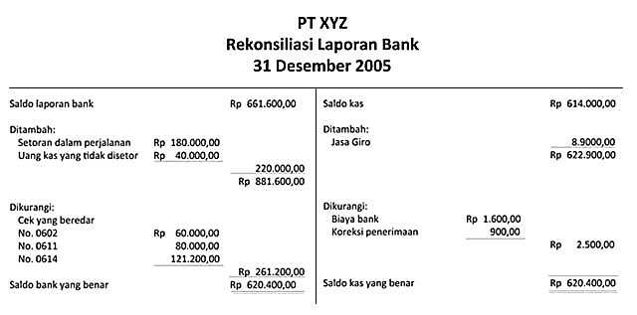
Bentuk laporan rekonsiliasi bank
Bentuk Skontro (Horizontal)

Slide 7
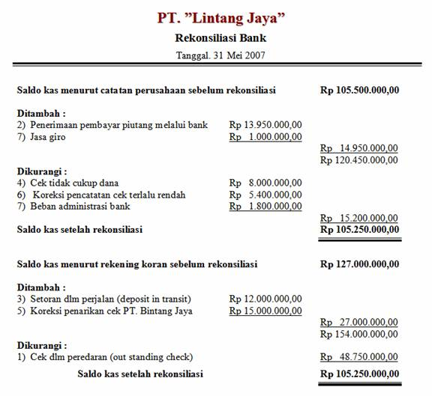
Bentuk laporan rekonsiliasi bank
Bentuk Laporan/ report form (Vertikal)

Slide 8
ilustrasi
Pada tanggal 30 Juni 2012 saldo rek kas bank menurut catata PT. MULTI menunjukkan jumlah sebesar Rp 2.110.000,-. Saldo menurut rekening koran yang diterima dari bank tanggal tsb menunjukkan jumlah sebesar Rp 2.623.000,-
Setelah dianalisa ternyata perbedaan tsb disebabkan hal-hal sbb:
Setoran dari debitur perusahaan sebesar Rp 279.000,- melalui bank untuk membayar utangnya baru diketahui perusahaan setelah menerima rekening koran bank.
Setoran perusahaan sebesar Rp 240.000,- yang dilakukan tanggal 30 Juni 2010 belum dicatat oleh bank.
Sebuah cek yang diterima dari seorang debitur dan didepositokan ke bank ternyata tidak cukup dana dan dikembalikan oleh bank senilai Rp 160.000,-
Cek senilai Rp 300.000 yang ditarik oleh PT. Cemerlang telah di debet pihak bank rek PT. MULTI.
Penarikan cek sebesar Rp 505.000,- untuk membayar utang kepada Toko Fortuna, telah dibukukan oleh perusahaan dengan jumlah Rp 550.000,-
Cek yang dikeluarkan oleh PT. MULTI oleh penerimanya belum diuangkan ke bank, yakni: Cek No. 354 sebesar Rp 500.000,-, Cek No 550 sebesar Rp 475.000,-
Bank telah mendebet perusahaan untuk beban adm bank sebesar Rp 36.000,- dan mengkredit untuk jasa giro sebesar Rp 20.000,-
Berdasarkan data di atas dapat dibuat Rekonsiliasi Bank dan Jurnal Penyesuaian.

